Slide 1
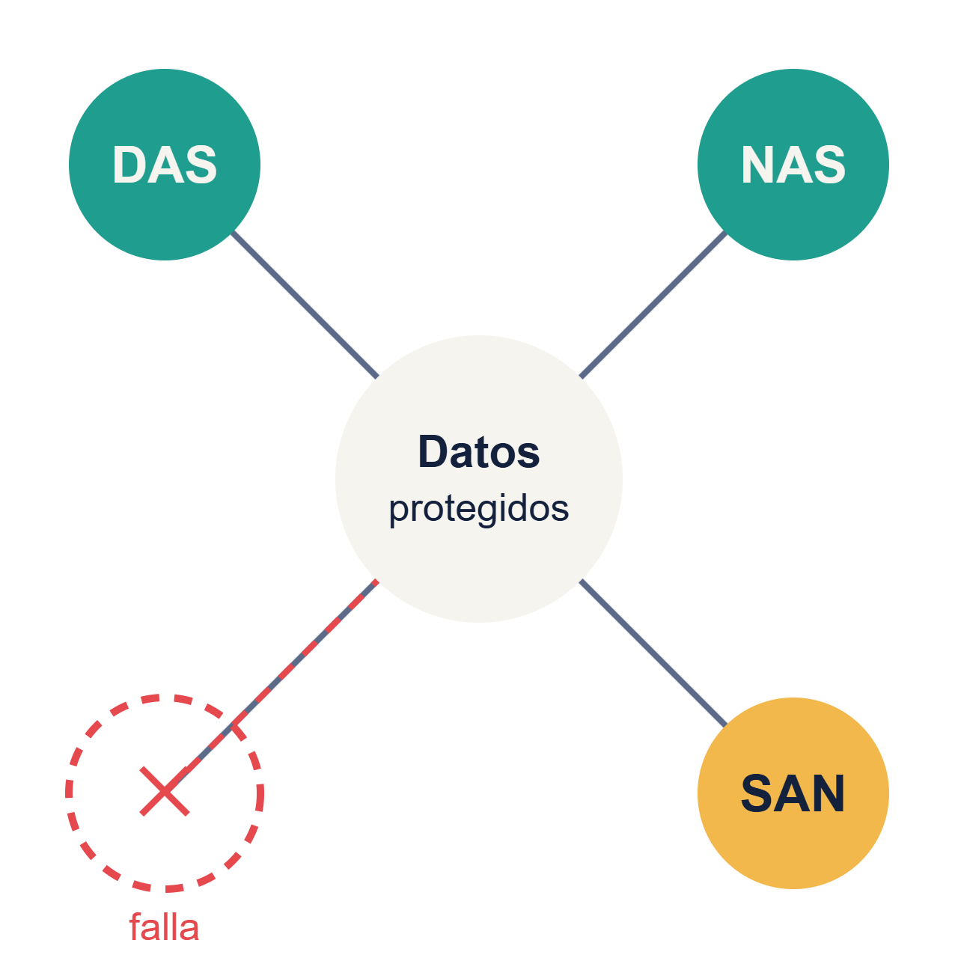
Almacenamiento Distribuido
Universidad Don Bosco · Análisis y Diseño de Base de Datos
Análisis crítico del artículo de Aguirre-Hernández et al. (2018) y su aplicación en MediControl SV
Dana Paola Burgos Escobar · Dimas Emanuel Benitez Mejia
Kevin Isaac Figueroa Calderón
Docente: Ricardo Antonio Gómez Serrano · 07 de octubre de 2026

Slide 2
El problema: todo componente de almacenamiento termina fallando
Fallas de todo tipo
Copiar todo cuesta
El reto
Desde sectores corruptos en silencio hasta discos o sitios completos inutilizables.
Varias copias funcionan, pero exigen mucho más espacio para la misma fiabilidad.
Equilibrar fiabilidad, rendimiento, costo y facilidad de gestión.
Objetivo del artículo: explicar cómo guardar los datos de forma redundante para poder recuperarlos aunque falle un elemento de la arquitectura.
Almacenamiento distribuido · 2 / 11

Slide 3
Metodología: revisión documental comparativa
Cada arquitectura se describe con literatura técnica y académica, y luego se contrastan por conexión, rendimiento, escalabilidad, seguridad, instalación y mantenimiento, y entorno ideal.
Marco: tres características de los sistemas distribuidos
Concurrencia
Sin reloj global
Fallos independientes
Varios usuarios usan los recursos de la red al mismo tiempo.
La coordinación entre componentes no depende de una temporización general.
Un componente puede fallar mientras los demás siguen trabajando.
Almacenamiento distribuido · 3 / 11

Slide 4
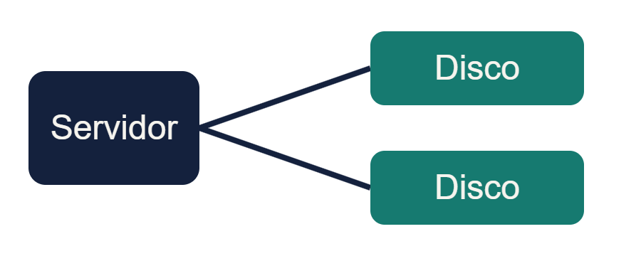
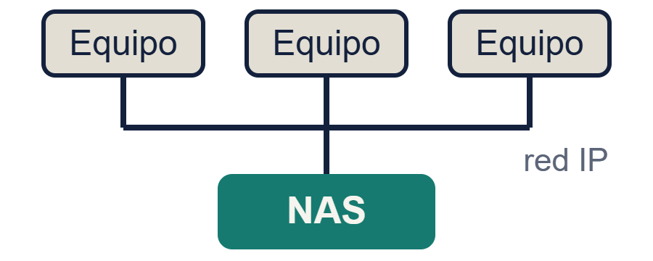
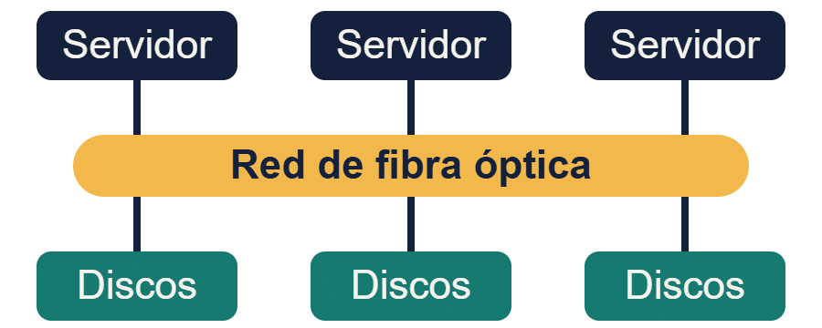
Las tres arquitecturas: DAS, NAS y SAN
DAS
NAS
SAN
Direct Attached Storage
Network Attached Storage
Storage Area Network
+ Simple, barato y maduro
+ Fiable, con autenticación y buen precio
+ Alta velocidad, respaldo y migración
− Depende del servidor; difícil compartir a distancia
− Escalabilidad limitada
− Administración compleja
Esquemas elaborados a partir de Aguirre-Hernández et al. (2018) · 4 / 11

Slide 5
Comparación resumida
Criterio | DAS | NAS | SAN
Conexión | Directa al servidor | Dispositivo en red IP | Red dedicada de fibra
Rendimiento | Depende del servidor | Bueno en volumen medio | Alto, para datos masivos
Escalabilidad | Baja | Limitada por los equipos | Alta
Seguridad | Depende del servidor | Autenticación integrada | Respaldo y migración
Instalación | Muy sencilla y barata | Sencilla | Compleja y costosa
Entorno ideal | Uno o pocos servidores | Grupos de trabajo en LAN | Grandes volúmenes
Elaboración propia a partir de Aguirre-Hernández et al. (2018) · 5 / 11

Slide 6
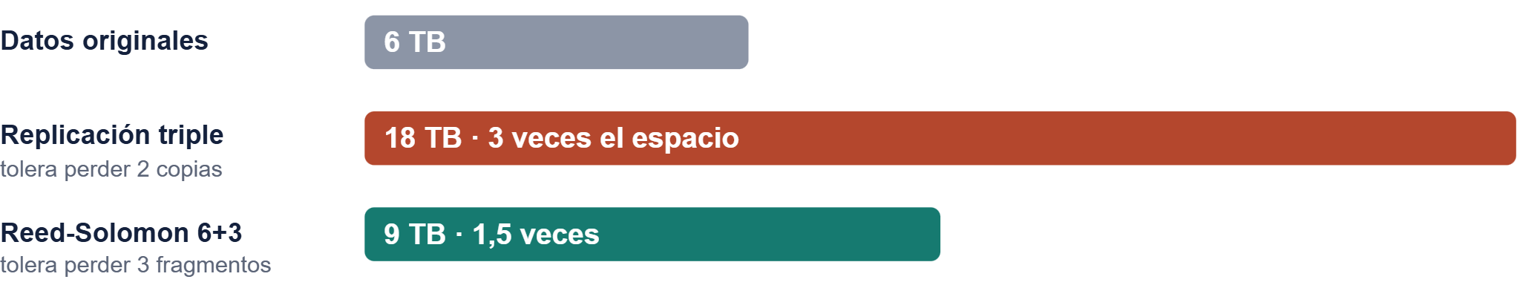
Hallazgo: SAN complementada con códigos de borrado
SAN es la más eficiente para almacenamiento masivo: más fluidez, menos pérdida y relativa independencia de la red local. Se recomienda sumar Reed-Solomon.
Espacio necesario para proteger 6 TB de datos
Contrapartida: reconstruir exige leer otros fragmentos y calcular; se ahorra espacio a costa de procesamiento.
Cálculo propio del equipo · 6 / 11

Slide 7
Análisis crítico: fortalezas y limitaciones
Fortalezas
Limitaciones
Compara tres arquitecturas con lenguaje accesible
Cierra con una recomendación concreta
Se apoya en fuentes académicas
Incluye esquemas gráficos y un marco teórico coherente
Es descriptivo: sin pruebas, costos ni casos reales
Menciona la nube y PCM, pero no las desarrolla
Fuentes de 2002 a 2006; falta Zhao (2006) en referencias
Recomienda DAS para compartir a distancia, contradiciendo su propio desarrollo
Mezcla UTP y fibra en SAN sin aclarar iSCSI
Almacenamiento distribuido · 7 / 11

Slide 8
Nuestra postura y cinco mejoras
Postura
Mejoras sugeridas
De acuerdo con la tesis central: sin redundancia no hay sistema confiable.
Respaldar la comparación con mediciones y casos reales
Agregar una tabla comparativa final
Incorporar la nube y los esquemas híbridos
Actualizar fuentes y completar referencias
Explicar los códigos de borrado con un ejemplo
Matizamos la conclusión: la mejor arquitectura depende de los requisitos. Para un proyecto pequeño, un NAS bien configurado basta.
Almacenamiento distribuido · 8 / 11

Slide 9
MediControl SV: dónde vive cada dato
Sistema web para consultorios médicos. Perder o no poder consultar un expediente tiene consecuencias reales, así que la redundancia aplica de forma directa.
Datos | Dónde se almacenan | Redundancia y respaldo
Pacientes, médicos, citas y pagos | Base de datos principal, discos en espejo | Réplica en segundo nodo y respaldo diario
Expedientes clínicos | Base de datos principal, acceso por rol | Réplica y respaldos cifrados en otra ubicación
Estudios, recetas y archivos clínicos | Nodos de archivos aparte (al inicio, un NAS) | Copias en dos nodos o más; códigos de borrado si crece
Copias de seguridad | Servidor o servicio externo | Regla 3-2-1 y pruebas de restauración
Propuesta del equipo · 9 / 11

Slide 10
Implementación por etapas
1
2
3
›
›
Crecimiento
Desarrollo
Producción
Un servidor con respaldos en un segundo dispositivo.
Archivos médicos en un NAS y base de datos replicada.
Solo si crece mucho: SAN o servicio gestionado con códigos de borrado.
En todas las etapas: cifrar nodos y respaldos, controlar el acceso por roles (médico, recepción, administración) y definir desde el diseño el RPO y el RTO.
Almacenamiento distribuido · 10 / 11

Slide 11
Lo que aprendimos
Todo falla
Más copias no es mejor
Lógico y físico, juntos
La pérdida de datos se asume desde el diseño, y por eso la redundancia es indispensable.
Hay que equilibrar fiabilidad, costo y espacio; los códigos de borrado ahorran espacio.
Tablas y relaciones se diseñan junto con la infraestructura que las sostiene.
¿Preguntas?
Aguirre-Hernández et al. (2018) · 11 / 11

